Slide 1
NEW GARDEN LUNA SİDE
SÜRDÜRÜLEBİLİRLİK RAPORU

Slide 2
SÜRDÜRÜLEBİLİRLİK POLİTİKAMIZ
Sürdürülebilir bir dünya için;
Misafirlerimizden gelen öneri ve şikâyetlerin değerlendirilmesi, çözüme kavuşturulması ve geri bildirilmesine önem veririz.
Sürdürülebilirlik anlayışı doğrultusunda, çalışanlarımızı bilinçlendirmek, gelişimine katkıda bulunmak amacıyla eğitimlerimizi yapar ve her aşamada aktif rol almalarını sağlarız.
Tüm faaliyetlerimizde yasalara ve mevzuatlara uyarız.
ÇEVRE KORUMA VE ATIK YÖNETİMİ POLİTİKAMIZ
Yasal düzenlemeler çerçevesinde faaliyetlerimizin çevre etki ve boyutunu değerlendirir ve etkimizin en aza indirilmesi için çalışmalar yaparız.
Atıklarımızı kaynağında azaltmak için satın alma aşamasında değerlendirme yaparız.
Atık miktarını azaltmayı hedefleriz.
Atık ayrışımı, sıfır atık vb. konularda personellerimize eğitimler verir, bu konularda etkinlikler düzenleyerek misafirlerimizin farkındalığını sağlarız.
Doğal kaynaklarımızın etkin kullanımı için gerekli altyapı çalışmalarını yapar ve düzenli takip ederek azaltmayı amaçlarız.
Misafirlerimizin ve çalışanlarımızın, doğal kaynaklarımızı bilinçli şekilde kullanması konusunda farkındalık yaratırız.

Slide 3
SATIN ALMA POLİTİKAMIZ
Otelimize aldığımız malzemelerde “geri dönüşüm” ve “çevre dostu” etiketi olanları tercih ederek doğayı korumaya katkıda bulunuruz.
Yerel tedarikçilerden ürün/mal tedariki sağlayarak bölge ekonomisine katkıda bulunur, yerel tedarikçilerimizin oranını takip ederek sürekli artırmayı hedefleriz.
Tarım Orman Bakanlığının belirlediği tarihler harici avlanması yasak olan türlerin(orkinos vb) alınmaması konusunda hassas davranırız.
KÜLTÜREL FARKINDALIK POLİTİKAMIZ
Misafirlerimizin, bölgemizde bulunan doğal ve kültürel miraslara, yöresel ürün ve hizmetlere ulaşabilmesi için bilgilendiririz.
Gerek turistik amaçlı gerekse çalışmak için gelen ziyaretçilerin, farklı kültürleri ile bölgesel gelişime katkı sunduklarını, misafirperverlik gösterilmesi gerektiğini biliriz.
Tüm paydaşlarımıza bölgenin yemek, aktivite, kültür ve geleneklerinin tanıtılmasında destek verir, (dini-kültürel mekânlar, doğal zenginlikler vb.) misafirlerimize bilgilendirmelerde bulunuruz.
Politikalarımızda belirttiğimiz tüm konularda paydaşlarımızı da bilgilendirerek dâhil olmalarını sağlarız.

Slide 4
Çevreye duyarlı satınalma faaliyetlerimiz;
Tedarikçi firmalarımızı seçerken yerel olmasına, çevre duyarlılıklarına ve adil ticaret kavramına uyup uymadıklarını kontrol eder ve değerlendirmeyi bu kriterlere göre yaparız.
Paketli ürünler yerine dökme ürünler tercih ederiz,
İçeceklerimizi postmix(min 10 lt) veya fıçı(50 lt) almaya özen gösteririz,
Doldurulabilir dispenserleri tercih ederiz,
Tedarikçilerimizi yerelden seçerek bölge ekonomisine katkı sağlarız,
Tek kullanımlık ürün miktarlarımızı azaltarak atık miktarlarımızı azaltmayı hedefleriz.
Sürdürülebilirlik mesajımız; NEW GARDEN LUNA SİDE ailesi olarak; kaynaklarımızı gelecek nesillere aktarabilmek ve en verimli şekilde kullanabilmek adına sizlerin desteğine ihtiyaç duyuyoruz, Doğaya, çevreye ve insanlığa borcumuz olduğunun farkındayız. Misafirlerimizi, personellerimizi, tedarikçilerimizi ve tüm paydaşlarımızı hassasiyete davet ediyoruz.

Slide 5
Sürdürülebilirlik Çalışmalarımız;
Kültürel miras ve değerlerimizi çalışan ve misafirlerimize info aracılığı ile aktarmaktayız.
Kültürel mirasımızı yansıtmak üzere tesis içerisinde Türk Hamamı hizmeti sunmaktayız.
Enerji kaynaklarının tüketimi, sarf ve tek kullanımlık malzemelerin tüketimi kişi başı değerler üzerinden takip edilmekte olup, yıl sonu hedeflerin belirlenmesi ve değerlendirmesi yapılarak iyileştirme çalışmaları planlanmaktadır.
Misafir memnuniyetine yönelik değerlendirmeler yapılarak, yıl sonu hedeflerin belirlenmesi ve değerlendirilmesi yapılarak hizmet konusunda iyileştirme çalışmaları planlanmaktadır.
Atıklar türüne göre ayrıştırılarak belediye ve belediyenin anlaşmalı olduğu lisanslı firma tarafından alınmakta ve takibi yapılmaktadır. Atık azaltımına yönelik atık yönetim planında önlemler belirlenmiştir. yıl sonu hedeflerin belirlenmesi ve değerlendirmesi yapılarak iyileştirme çalışmaları planlanmaktadır.

Slide 6
Elektrik Tasarrufu Uygulamalarımız;
Odalar ve genel mekan aydınlatmalarında led aydınlatmalar tercih edilmiştir.
Güneş enerjileri içerisinde rezistanslar mevcut olup, güneş sıcaklığından maksimum derecede faydalanılarak sıcak su sağlanmaktadır.
Eski tip rezervuarların değişiminde su tasarruflu gömme rezervuar kullanımı tercih edilmiştir.
Bahçe sulaması güneş doğmadan yada güneş battıktan sonra yapılmaktadır.
Kullanılan musluklarda su tasarrufu sağlamaya yönelik perlatörler kullanılmaktadır.
Doğal Hayatı Koruma Vakfı yaptığı açıklamaya göre Antalya’nın küreselde su riski yüksek kentler listesinde bulunduğuna dikkat çekmişti, dolayısıyla su kaynaklarının yönetiminde bir yandan faaliyetlerimizi gerçekleştirirken bir yandan doğayı göz ardı eden yaklaşımlar ve sürdürülebilir olmayan uygulamalar karşısında durmalı ve üzerimize düşeni yapmalıyız.
Personellerimize gerekli eğitimleri, misafirlerimize gerekli bilgilendirmeleri yaparak bilinçlendirmek ve katkı sağlamak durumundayız,
Su Tasarrufu Uygulamalarımız;
Su Risk Haritamız;

Slide 7
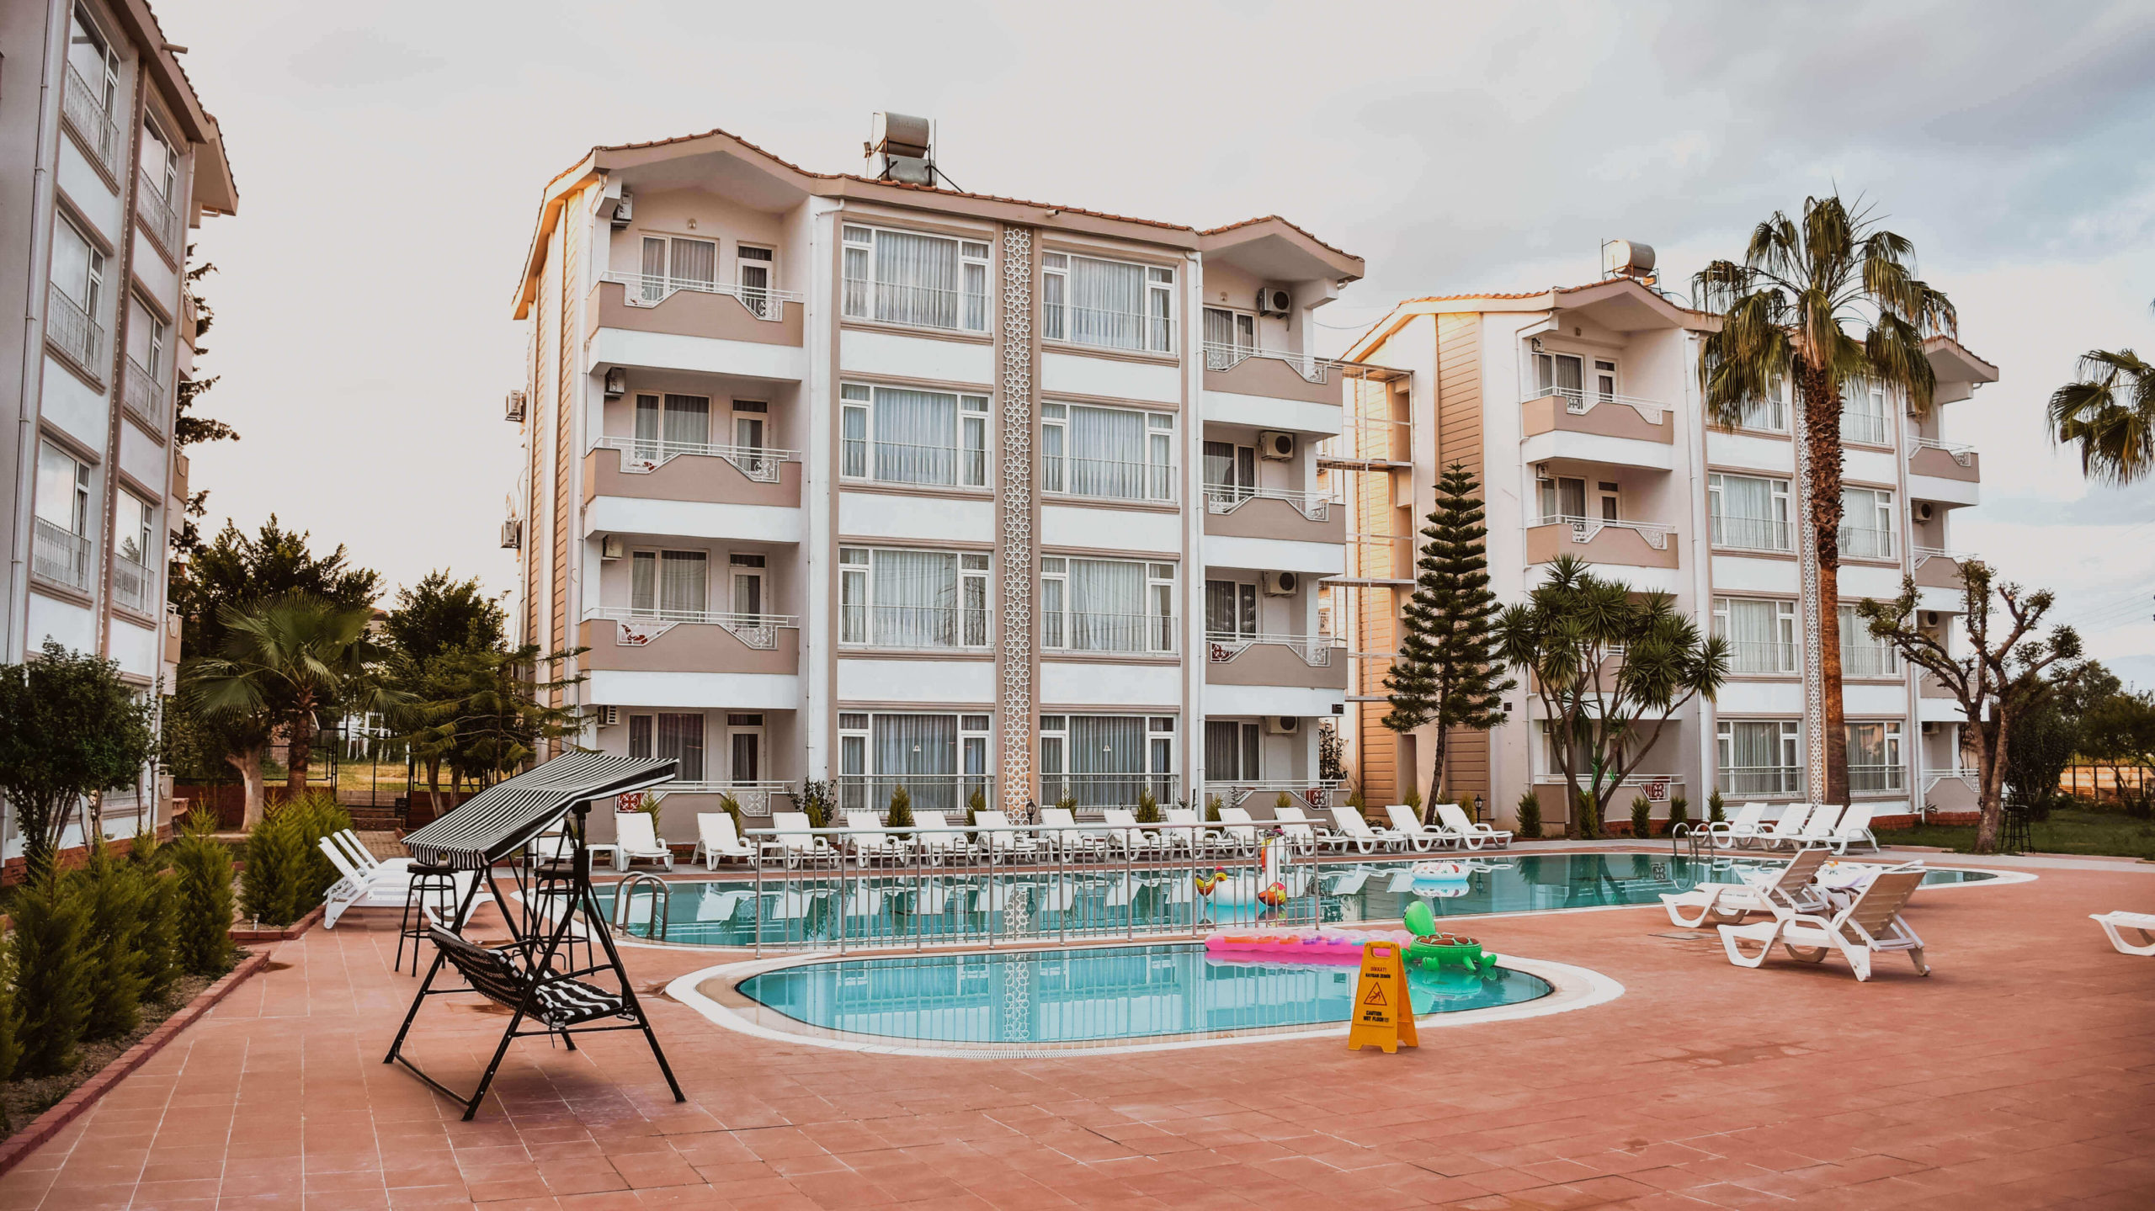
TEŞEKKÜR EDERİZ
‘’Doğaya sahip çıkan geleceğine sahip çıkar.’’ Türk Atasözü

